Slide 10
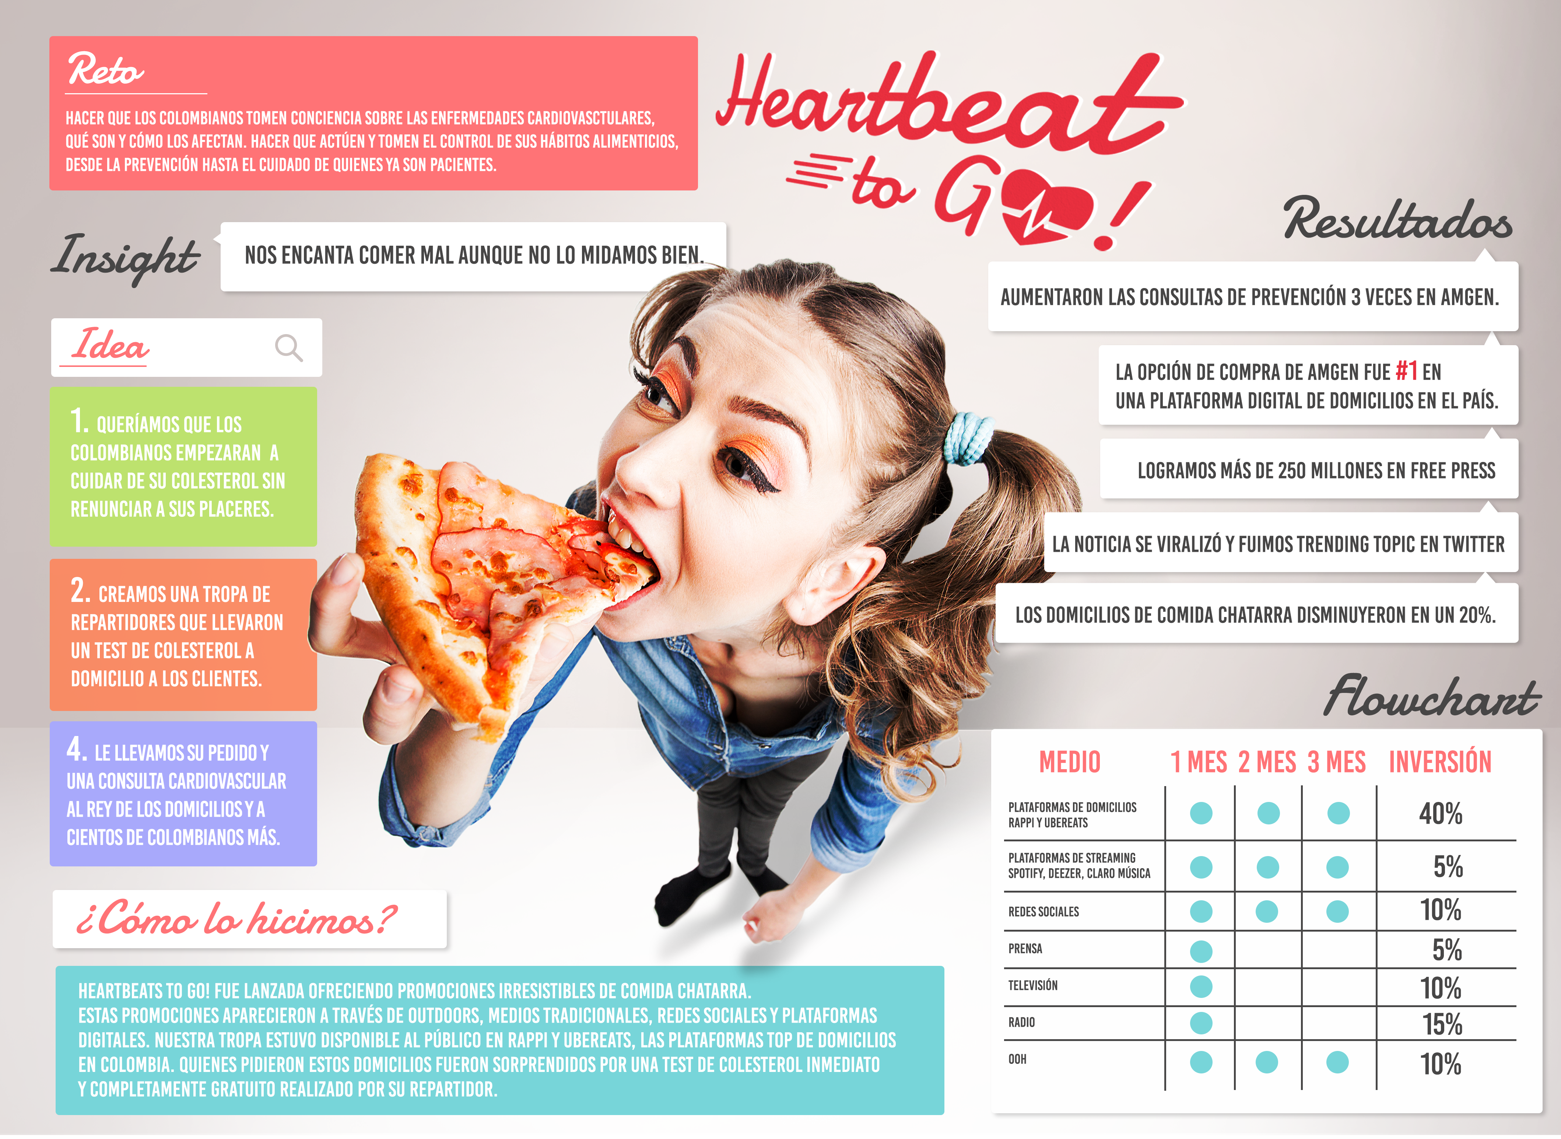

Slide 11
Entrega escrita 450 palabras
Heartbeat To Go!
Idea creativa
Todos tenemos gustos culposos que nos duele dejar. En la cima de estos placeres está la comida, y las cifras la defienden: en Colombia el 35% de los pedidos son comida chatarra. Los colombianos llevamos los domicilios en el corazón, y los domingos nos palpita más fuerte, haciendo que la demanda aumente.
Es por eso que nos tomamos las plataformas digitales de domicilios para crear Heartbeat To Go!. Así le dijimos a los colombianos que cuidaran sus niveles de colesterol sin renunciar a las cosas que les dan esos pequeños placeres, sin restringirse de la vida.
Heartbeat To Go! es una tropa de domiciliarios capaces de dar un diagnóstico médico inmediato. Nuestra tarea fue prevenir desde los hábitos con lo más común: los domicilios. Nuestra tropa estuvo disponible en Rappi y UberEats, las plataformas top de domicilios en Colombia.

Slide 12
Entrega escrita 450 palabras
Descripción de la estrategia
Nuestro público son personas que usan estas plataformas de forma continua, tienen poco tiempo para destinar a su alimentación. Por esta razón son personas dependientes de los domicilios para completar la rutina de su día. En este público están incluidos todos aquellos que han sufrido de enfermedades cardiovasculares y que han tenido que modificar su rutina en forma y cantidad, obligándolos a desprenderse de sus hábitos más placenteros.
Este público es ideal ya que nos ayudaron a generar el golpe de opinión masivo que necesitábamos, llegándole a todos nuestros públicos objetivo sin discriminar; personas propensas a ser cuidadores, pacientes, médicos, enfermeras y responsables de policy makers y pagadores.

Slide 13
Entrega escrita 450 palabras
Descripción de la ejecución
Heartbeats To Go! fue lanzada ofreciendo en Rappi y UberEats promociones irresistibles de comida chatarra. Estas promociones aparecieron a través de outdoors, medios tradicionales, redes sociales y plataformas digitales. Al final, quienes pidieron estos domicilios fueron sorprendidos por una test de colesterol inmediato y completamente gratuito realizado por su repartidor.
Usando medios tradicionales (prensa, radio y televisión) como Caracol, RCN, NTN, CM&, El Tiempo, Semana, La W, etc. logramos contar la noticia del primer domicilio con cita médica incluida. Nuestra tropa de domiciliarios estuvo activa de forma incógnita durante dos semanas, y al finalizar la segunda semana, la opción de compra de un test a domicilio de AMGEN estuvo disponible en las plataformas, permitiéndole a los usuarios hacerse exámenes sin salir de su casa. Los clientes que compraron este servicio recibieron un descuento especial de AMGEN para su valoración. La opción de compra de AMGEN fue la primera en el mercado.

